Slide 1
Groupe académique Certification-Réglementation
Le 1er avril 2021
DAFPIC Formation Continue et Apprentissage

Slide 2
Groupe académique Certification-Réglementation Le 1er avril 2021
Participants
GRETA-CFA Loire Atlantique : Annie GUEGAN – Fabrice CHARBONNIER
GRETA-CFA Vendée : Patricia PICHEREAU
GRETA-CFA 49 : Odile DEBLIQUI – Frédéric RAVARD
GRETA-CFA Maine : Danielle PESCHARD
DAFPIC Formation Continue et Apprentissage – Réseau GRETA-CFA de l’académie de Nantes

Slide 3
Ordre du jour
Matin
Organisation du dossier « Certification – Règlementation » : Qui fait quoi ?
Applicatif E-plome : Ses évolutions
Habilitation CCF et mixage de publics : La règlementation – Les projets de décret
Echanges de pratiques
Après-midi
Intervention de M. HUOT de 14H à 15H45 : Conseiller Académique du Recteur – IPR en EPS
Enquête certification
Planification des visites «Certification » : Formation-action E-Plome
Points divers
DAFPIC Formation Continue et Apprentissage – Réseau GRETA-CFA de l’académie de Nantes

Slide 4
Dossier Certification-Règlementation : qui fait quoi ?
Missions du groupe académique
Missions de la cellule « Certification-Règlementation » de la DAFPIC
https://www.dafpic.ac-nantes.fr/?service=CFC_dafpic&langue=0&kportal_host=http://www.intra.ac-nantes.fr&secure=1&kticket=1568645584477_6396
Relations avec la DEC
Missions du CFP référent « Certification » du GRETA-CFA
Missions du Responsable du Production du GRETA-CFA
Missions des coordonnateurs pédagogiques vers la DAFPIC
Organisation du dossier certif qui fait quoi_PROPOSITIONS_mars2021.docx
DAFPIC Formation Continue et Apprentissage – Réseau GRETA-CFA de l’académie de Nantes

Slide 5
Applicatif E-Plome :
Evolution n°1 : le masque de saisie
Evolution n°2 : la déclaration « Préparation d’une certification »
Nouveau guide opératoire
Saisie dans E-Plome :
Etat des lieux des anomalies
Point de contrôle avant validation
https://e-plome.ac-nantes.fr/login
DAFPIC Formation Continue et Apprentissage – Réseau GRETA-CFA de l’académie de Nantes

Slide 6
Habilitation CCF et mixage des publics :
Schéma « Demande Habilitation CCF pour l’apprentissage »
Schéma « Demande Habilitation CCF pour la FC »
Point règlementaire en projet
DAFPIC Formation Continue et Apprentissage – Réseau GRETA-CFA de l’académie de Nantes

Slide 7
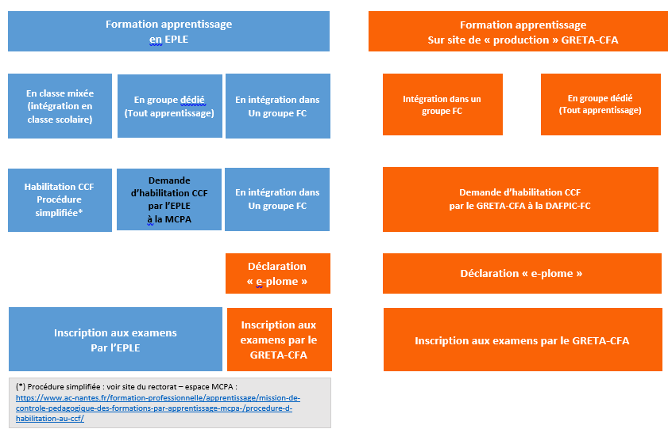
Habilitation CCF et mixage des publics :
Schéma « Demande Habilitation CCF pour l’apprentissage VO»
DAFPIC Formation Continue et Apprentissage – Réseau GRETA-CFA de l’académie de Nantes

Slide 8
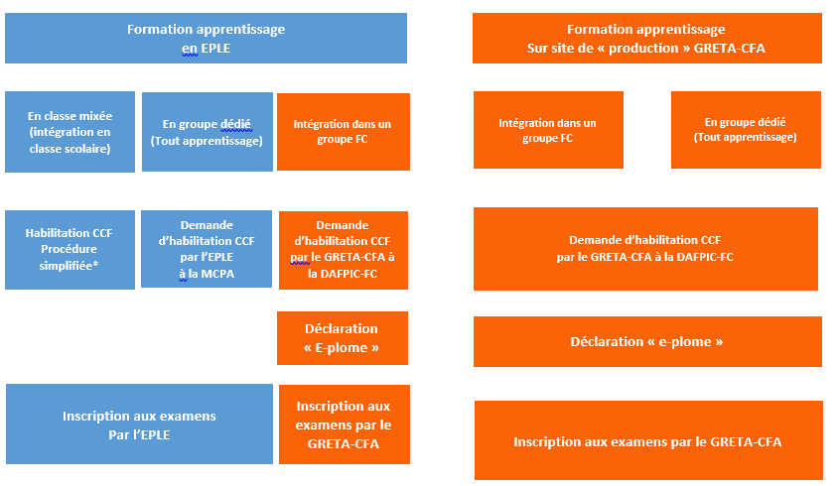
Habilitation CCF et mixage des publics :
Schéma « Demande Habilitation CCF pour l’apprentissage V1»
DAFPIC Formation Continue et Apprentissage – Réseau GRETA-CFA de l’académie de Nantes

Slide 9
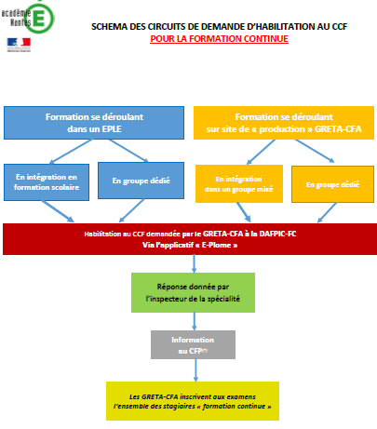
Habilitation CCF et mixage des publics :
Schéma « Demande Habilitation CCF pour FC»
DAFPIC Formation Continue et Apprentissage – Réseau GRETA-CFA de l’académie de Nantes

Slide 10
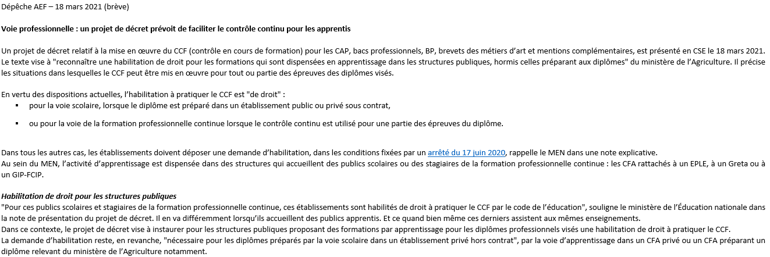
Habilitation CCF et mixage des publics :
Projet règlementaire
DAFPIC Formation Continue et Apprentissage – Réseau GRETA-CFA de l’académie de Nantes

Slide 11
Intervention de M. HUOT
Conseiller Technique Académique en EPS
Inspecteur Pédagogique Régional
Thématiques abordées :
Présentation du programme EPS
L’organisation des parcours
L’organisation des parcours en cas de public mixé
DAFPIC Formation Continue et Apprentissage – Réseau GRETA-CFA de l’académie de Nantes

Slide 12
Enquête Certification :
Intervention de Guylène TROJAN
Planification des visites « Certification » à destination des coordos (les CFP sont les bienvenus)
GRETA-CFA Loire-Atlantique (St Herblain) : Jeudi 8 juillet 2021 – 9H30/17H
GRETA-CFA 49 (Cholet) : Mercredi 1er septembre 2021 – 9H30/17H
GRETA-CFA Vendée (La Roche sur Yon) : Mardi 6 juillet 2021 – 9H30/17H
GRETA-CFA Maine (Laval) : Vendredi 3 septembre 2021 – 9H30/17H à confirmer
DAFPIC Formation Continue et Apprentissage – Réseau GRETA-CFA de l’académie de Nantes

Slide 13



MERCI POUR VOTRE ÉCOUTE
www.vae.ac-nantes.fr
DAFPIC Formation Continue et Apprentissage – Réseau GRETA-CFA de l’académie de Nantes

